Slide 1

Красота в любом возрасте
направление: «Обучение навыкам ухода»
Специалист по социальной работе :Романова М.В.

Slide 2
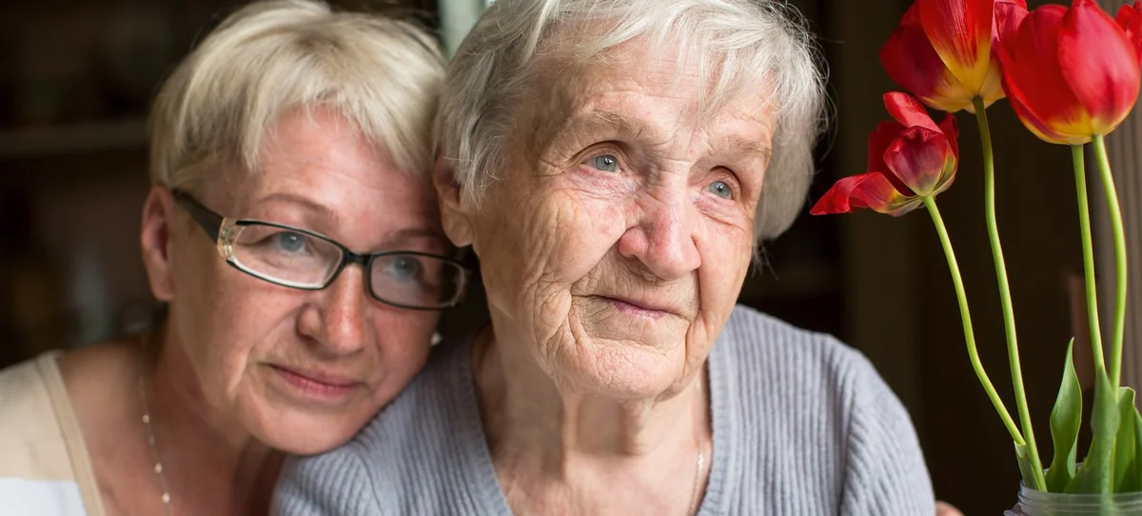
Человек начинает понимать лишь со временем зачем прикладывают столько усилий женщины «за сорок» чтобы скрыть возраст и вернуть красоту. Происходит это, когда он сам начинает стареть. Эликсира вечной молодости не существует, но есть возможность выглядеть достойно и ухоженно, несмотря на годы. Как этого добиться и при этом не выглядеть смешно или нелепо? Если есть определенное количество денег, то современная медицина и пластические хирурги могут помочь, но не все располагают средствами. Тогда выход один — стараться выглядеть моложе.

Slide 3
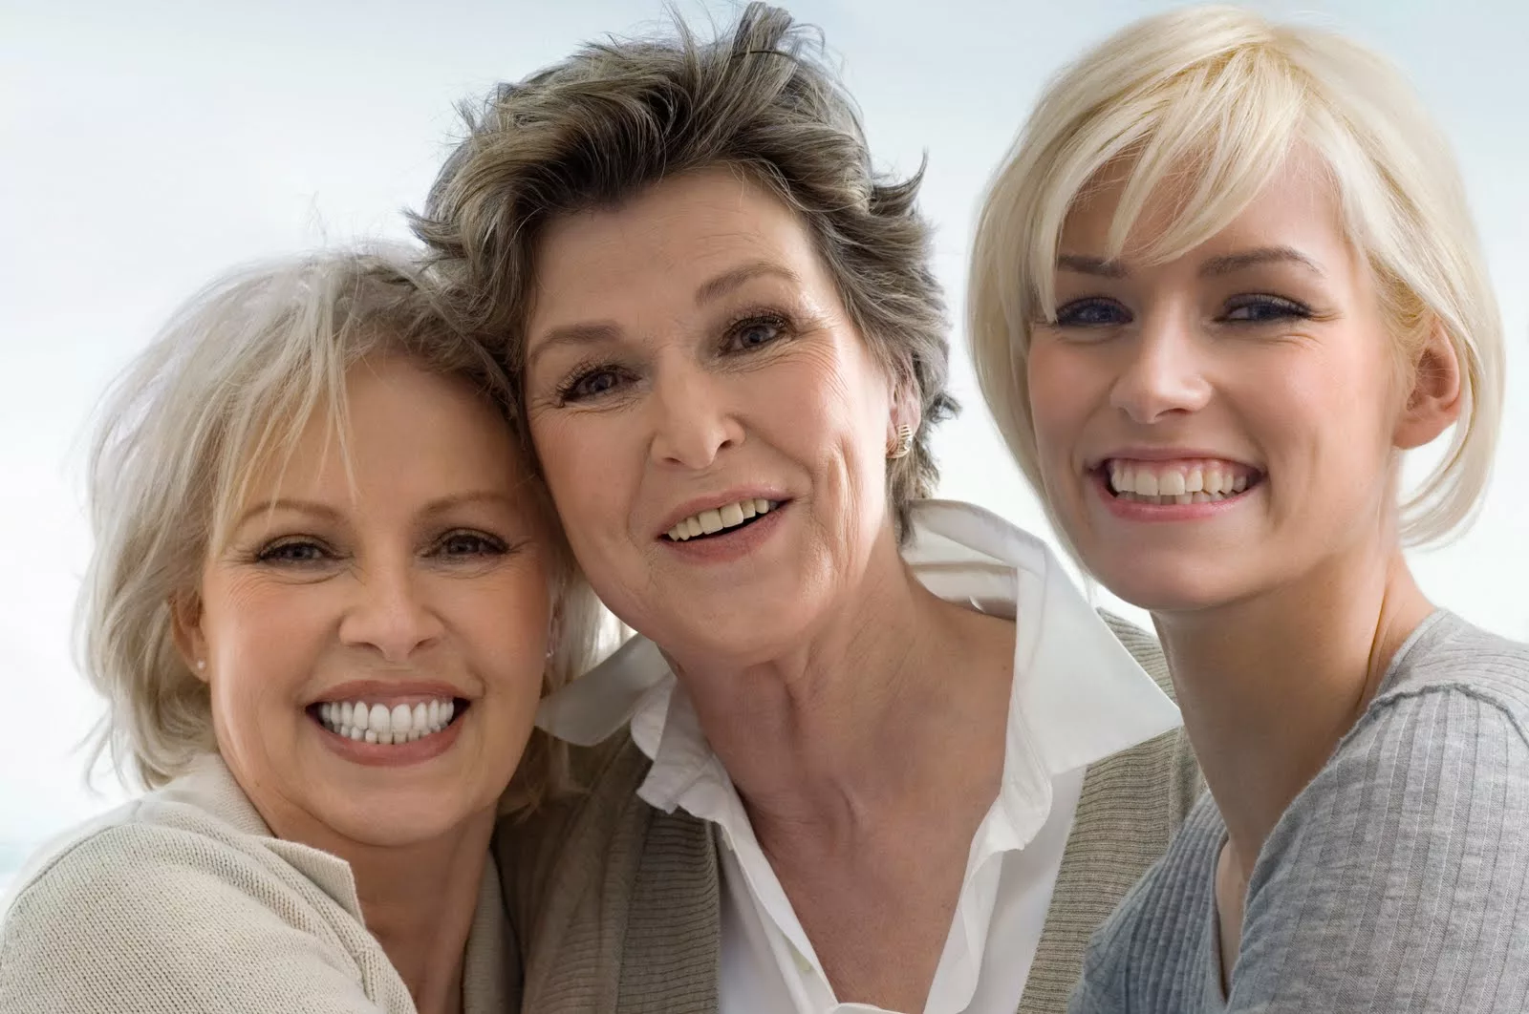
Секреты молодости и красоты
Осознанно стремитесь выглядеть красиво и привлекательно. Искренность
такого намерения является залогом прекрасного внешнего вида на долгие годы. Пока женщина не возьмет на себя обязательство хорошо выглядеть, до тех пор не поможет ни одно косметическое средство, даже очень дорогое.

Slide 4

Часто улыбайтесь. Улыбка преображает любое лицо, придавая ему
очарования. К тому же она способна создать хорошее настроение вам и вашему окружению.
Держите спину прямо. Всегда обращайте внимание на свою осанку. Голова
должна быть немного приподнятой, плечи опущены и отведены назад — это придает уверенности и выглядит великолепно!

Slide 5

Цените собственное тело и его
ежедневные старания. И какая разница, какой размер одежды вы носите, какие у вас формы. Тело — это ваш верный союзник и соратник, который ежедневно выполняют массу ваших заданий. Цените это!
Сделайте свои недостатки
достоинствами. Некоторые знаменитости в совершенстве владеют этой техникой — сделать из изъяна настоящий бриллиант. Попробуйте и вы - вместо сетований на собственные «недостатки» полюбить их и превратить в яркие достоинства и изюминки.
Открыто выражайте себя и свою
индивидуальность. Чем более вы будете открыты миру, его красоте, тем привлекательнее и необыкновеннее вы будете выглядеть в глазах других людей.

Slide 6
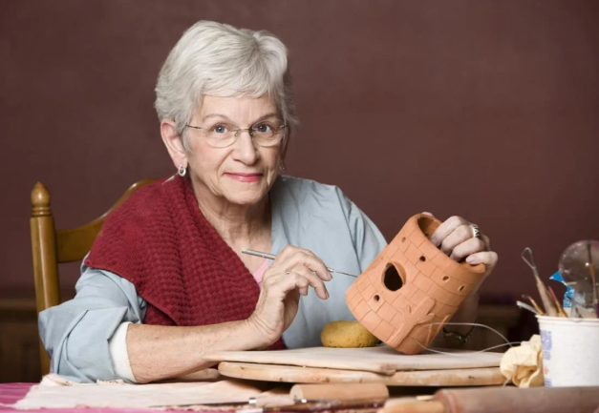

Занимайтесь спортом и поддерживайте тело в тонусе. Это позволит не только оставаться стройными и подтянутыми, но также повысит уровень эндорфинов в организме, что скажется на вашем настроении и внешнем виде.
Правильно питайтесь. Исключите из своего рациона питания: сладкое, мучное и копчения — они старят кожу и способствуют ее увяданию. Пусть в рационе будет много фруктов и овощей, ежедневно употребляйте свеклу. Она прекрасно очищает кровь, что положительно сказывается на внешности. Ваша кожа будет светиться здоровьем и привлекательностью.
Будьте креативными и творите. Творческие люди, которые от души занимаются любимым делом: рисуют, поют, вышивают, готовят и прочее — всегда выглядят хорошо и намного моложе своих лет. Просто они удовлетворенные люди, которые занимаются творчеством с удовольствием.
Находите красоту во всем. Отмечайте красоту природы, людей, предметов искусства и тогда ваша собственная красота заиграет всеми гранями!
Замечая красоту во всем, вы научитесь видеть ее и в себе. Ваши глаза станут смотреть немного иначе и выхватывать из облика не только собственные недостатки, но и
очаровательные достоинства.

Slide 7
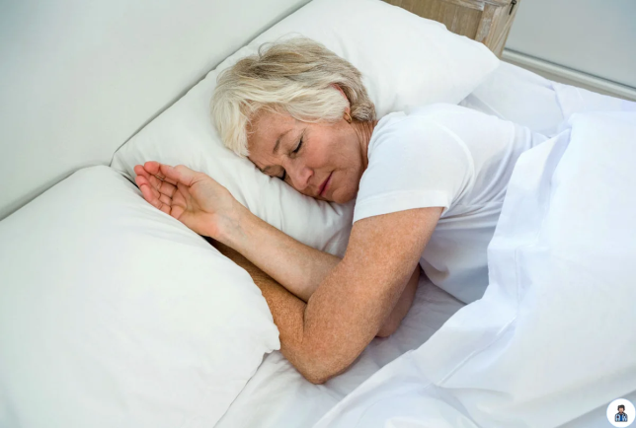
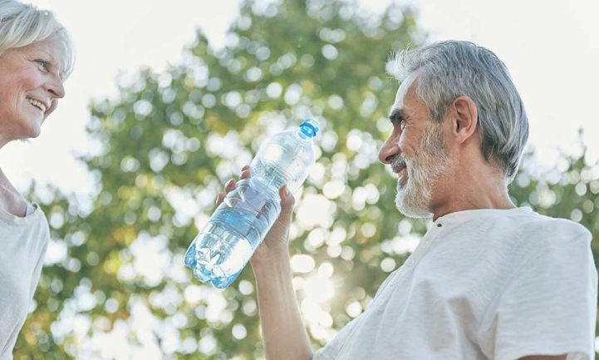

Хорошо высыпайтесь. Рекомендуется спать не менее 8 часов, но все достаточно индивидуально. Но если вы регулярно не высыпаетесь, это очень быстро отразится на вашей внешности не только в виде кругов под глазами, но и общем внешнем виде. Уставший вид не придает девушкам красоты и изящества.
Пейте достаточно чистой воды. Рекомендуется выпивать более 2 литров воды, но выберите свою норму. Это должны быть не соки, чай, кофе, а именно чистая вода.
Каждое утро протирайте лицо кубиками льда из отвара ромашки или подорожника. Тонизирование и омоложение кожи гарантированно!
Делайте зарядку для лица (после 25 лет). Разминайте кончиками пальцев в течение пяти минут свое лицо. Улучшиться кровообращение, тонус и состояние кожи лица.
Откажитесь от вредных привычек, ведите здоровый образ жизни. Ограничьте употребление алкоголя, не курите. Это очень негативно сказывается на состоянии кожи.

Slide 8
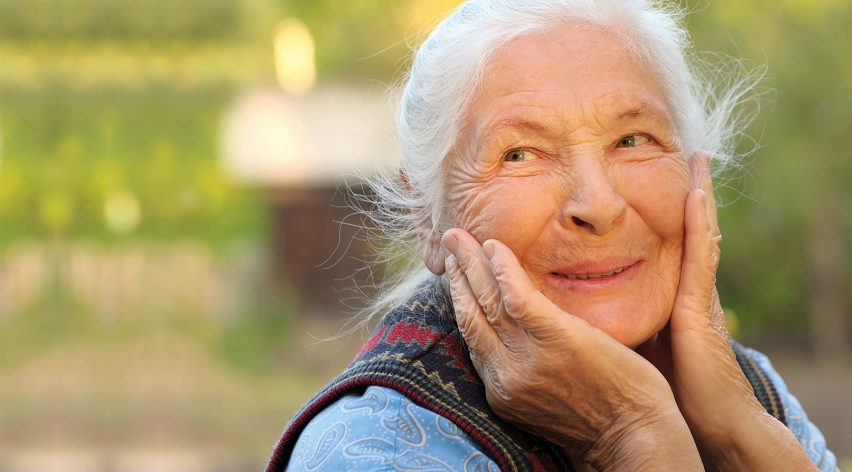
Как видите, все эти рекомендации несложные и не слишком затратные. А главное, что выполнять их можно в любом возрасте — и они принесут результат! Никакой фантастики и визитов к дорогим косметологам. Простые, но ежедневные действия — вот залог вашего успеха.

Slide 9
Спасибо за внимание!

